Slide 1
GERENCIAMENTO DOS RECURSOS DO PROJETO
Alexandre Junior Garcia dos Santos Gabriel do Nascimento
Leonardo de Paula Teixeira
Lucas Alush Barletta da Silva
Vitor Roberto Batista Schirmer
Weslei Aurelio

Slide 2
GERENCIAMENTO DE RECURSOS DO PROJETO
FERRAMENTAS UTILIZADAS PARA:
IDENTIFICAR;
ADQUIRIR;
GERENCIAR;

Slide 3
GERENCIAMENTO DE RECURSOS DO PROJETO
IDENTIFICAR:
Recursos necessários com base nas atividades definidas;
MOBILIZAR/ADQUIRIR:
Mobilizar os recursos já disponíveis na organização;
GERENCIAMENTO E CONTROLE:
Garantir que os recursos sejam utilizados de forma eficiente ao longo do ciclo de vida do projeto;

Slide 4

PLANEJAR O GERENCIAMENTO DE RECURSOS: ENTRADAS
TERMO DE ABERUTA DO PROJETO;
Fornece requisitos e a descrição em alto nível do projeto.
PLANO DO GERENCIAMENTO DO PROJETO:
Plano do Gerenciamento da Qualidade;
Ajuda a definir o nível de recursos que serão necessários para manter o nível definido da qualidade.
Linha de Base do Escopo;
Identifica as entregas que direcionam os tipos e as quantidades de recursos que precisarão ser identificados.

Slide 5

DOCUMENTOS DO PROJETO
CRONOGRAMA DO PROJETO;
Define os prazos para os recursos necessários.
DOCUMENTAÇÃO DOS REQUISITOS;
Tipos e quantidades de recursos necessários;
REGISTRO DOS RISCOS;
Informações sobre ameaças e oportunidades.
Matriz SWOT (forças, fraquezas, oportunidades e ameaças)
REGISTRO DAS PARTES INTERESSADAS;
Identifica aquelas pessoas que tem um interesse específico nos recursos do projeto. Exemplo: Patrocinador.

Slide 6
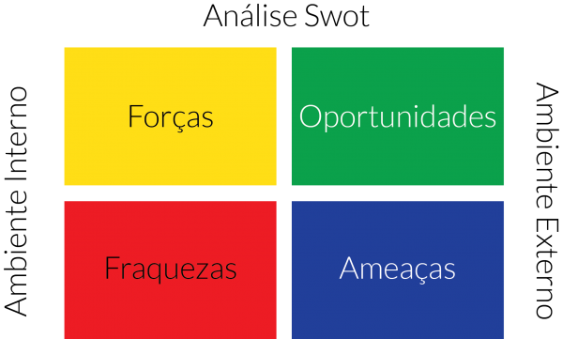

Slide 7
FATORES AMBIENTAIS DA EMPRESA
CULTURA ORGANIZACIONAL;
DISTRIBUIÇÃO GEOGRÁFICA DE INSTALAÇÃO E RECURSOS;
COMPETÊNCIAS E DISPONIBILIDADES DE RECURSOS EXISTENTES;
CONDIÇÕES DE MERCADO;
ENTRE OUTROS;

Slide 8
ATIVOS DE PROCESSOS ORGANIZACIONAIS
POLÍTICAS E PROCEDIMENTOS DE RECURSOS HUMANOS;
POLÍTICAS E PROCEDIMENTOS DE GERENCIAMENTO DE RECURSOS FÍSICOS;
POLÍTICAS DE SEGURANÇA;
POLÍTICAS DE PROTEÇÃO;
MODELOS PARA O PLANO DE GERENCIAMENTO DE RECURSOS;
INFORMAÇÕES HISTÓRICAS SOBRE PROJETOS SEMELHANTES;
ENTRE OUTROS;

Slide 9

PLANEJAR O GERENCIAMENTO DOS RECURSOS: FERRAMENTAS E TÉCNICAS
OPINIÃO ESPECIALIZADA:
NEGOCIAR;
GERENCIAR;
DETERMINAR;
ESTIMAR;
IDENTIFICAR;
CUMPRIR DIVERSOS PROCEDIMENTOS BASE PARA A REALIZAÇÃO EFICAZ DO PLANEJAMENTO;

Slide 10
REPRESENTAÇÃO DE DADOS
EAP: ESTRUTURA ANALÍTICA DO PROJETO;
EAO: ESTRUTURA ANALÍTICA ORGANIZACIONAL – Atividades e responsabilidades listados por departamento;
EAR: ESTRUTURA ANALÍTICA DE RECURSOS – Lista hierárquica dos recursos organizada por categoria e tipo de recurso;

Slide 11
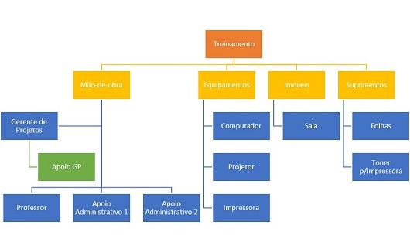

Slide 12
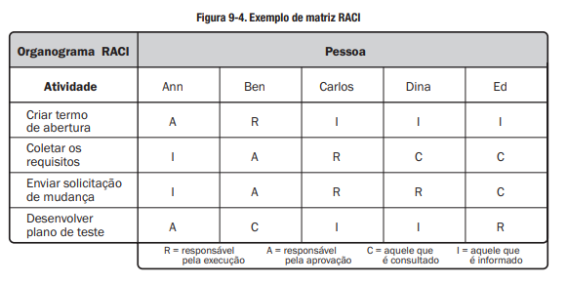
PLANEJAR O GERENCIAMENTO DOS RECURSOS: FERRAMENTAS E TÉCNICAS
MATRIZ DE RESPONSABILIDADE: Atividades organizadas em matriz, onde seu papel é deixar claro a responsabilidade de cada integrante da equipe;

Slide 13

PLANEJAR O GERENCIAMENTO DOS RECURSOS: FERRAMENTAS E TÉCNICAS
TEORIA ORGANIZACIONAL: Informações de técnicas comuns aplicáveis em estruturas organizacionais, a fim de reduzir tempo, custo e esforço;
REUNIÕES;

Slide 14
PLANEJAR O GERENCIAMENTO DE RECURSOS: SAÍDA
O gerenciamento de recursos é uma ferramenta importante do plano de gerenciamento de projetos;
Podendo ser aplicados tanto para gerenciamento de recursos quanto de equipe;

Slide 15
GERENCIAMENTO DOS RECURSOS
Identificação dos recursos;
Adquirir recursos;
Papel & autoridade;
Responsabilidade & competência;
Organograma do projeto;
Gerenciamento dos recursos do projeto;
Treinamento;
Desenvolvimento da equipe;
Controle de recursos;
Plano de reconhecimento;

Slide 16
TERMO DE NOMEAÇÃO DE EQUIPE
Valores da equipe;
Diretrizes para comunicação;
Critérios e processo para tomada de decisões;
Processo para resolução de conflitos;
Diretrizes para reuniões;
Acordos da equipe;

Slide 17
ATUALIZAÇÃO NOS DOCUMENTOS DO PROJETO
REGISTRO DE PREMISSA:
O método para se realizar essa atualização se baseia na premissa referente à disponibilidade, logística, de recursos físicos e recursos humanos;
REGISTRO DE RISCO:
Diferentemente do anterior esse método se baseia nos riscos que podem vir a ocorrer na disponibilidade de material e recursos humanos;

Slide 18


